Slide 1
Đoàn kết với thiếu nhi quốc tế (tiết 1)
Đạo đức – Lớp 3

Slide 2


Slide 3
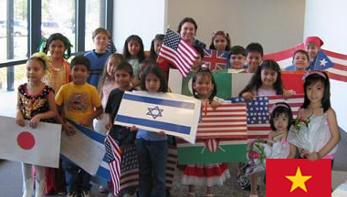
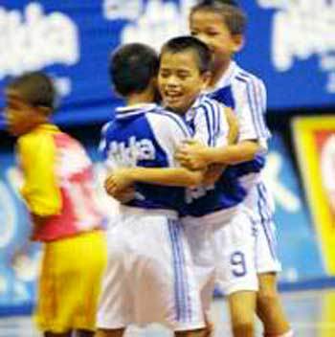

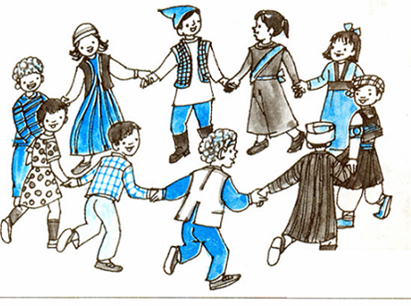
Nêu hoạt động của các bạn thiếu nhi các nước trên thế giới trong mỗi hình.
Hình 1
Hình 2
Hình 3
Hình 4

Slide 4
Hình 1: Các bạn thiếu nhi Việt Nam đang chụp hình lưu niệm cùng các bạn thiếu nhi trên thế giới.

Slide 5
Hình 2: Các bạn thiếu nhi Việt – Nhật đang giao lưu bóng đá.

Slide 6
Hình 3: Các bạn thiếu nhi Việt Nam cùng các bạn thiếu nhi các nước đang học nhóm.

Slide 7
Hình 4: Các bạn thiếu nhi Việt Nam đang ca múa cùng các bạn thiếu nhi thế giới.

Slide 8

Em có suy nghĩ gì về tình cảm giữa thiếu nhi Việt Nam và thiếu nhi quốc tế?

Slide 9

DU LỊCH THẾ GIỚI
DU LỊCH THẾ GIỚI

Slide 10
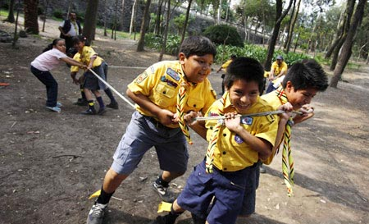
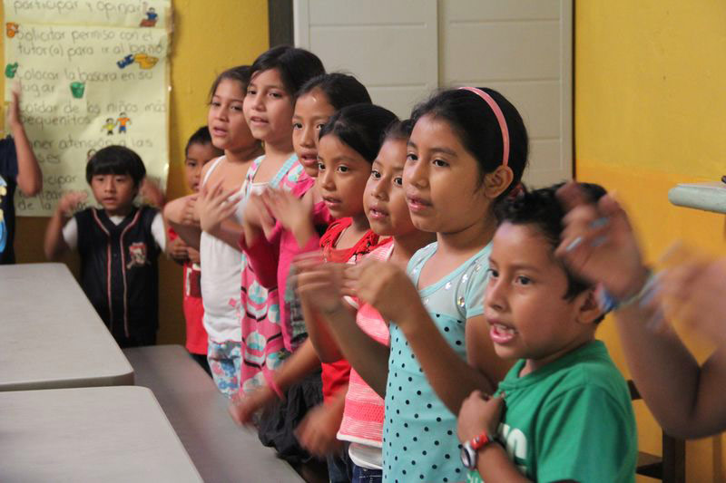
Thiếu nhi trên đất nước Mê-xi-cô

Slide 11
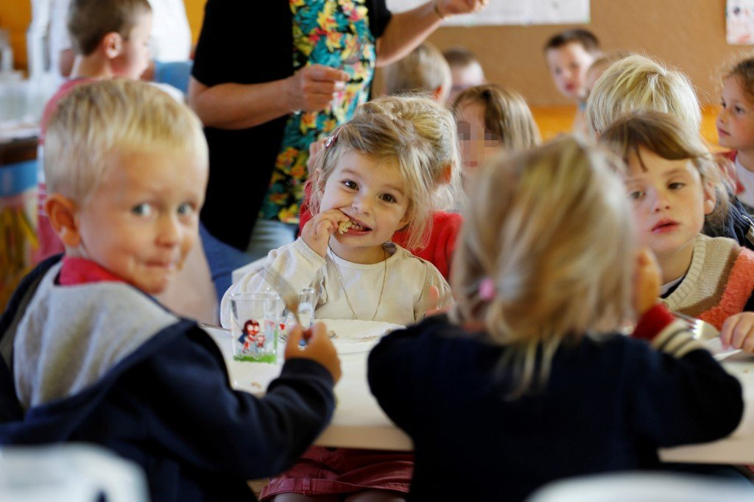
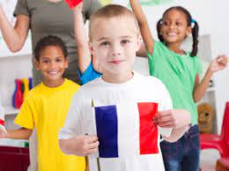
Thiếu nhi trên đất nước Pháp

Slide 12
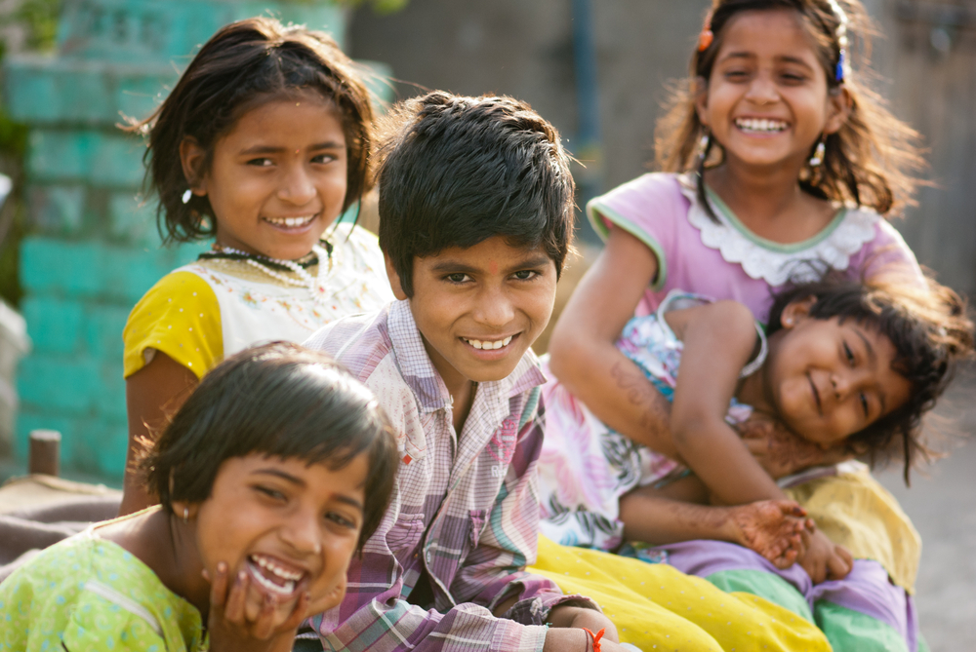
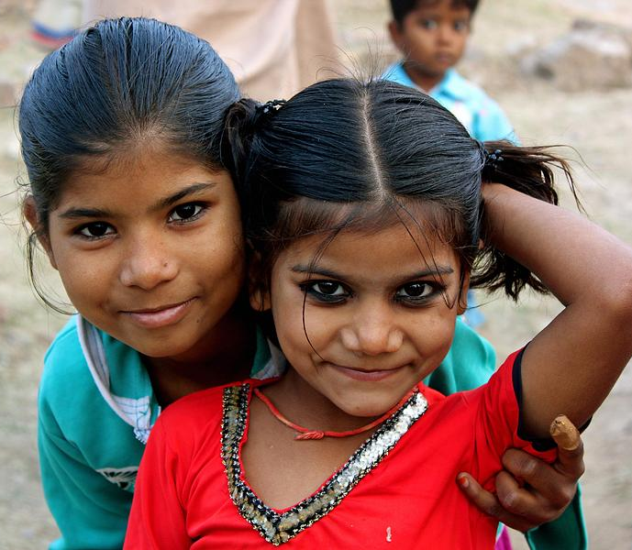
Thiếu nhi trên đất nước Ấn Độ

Slide 13
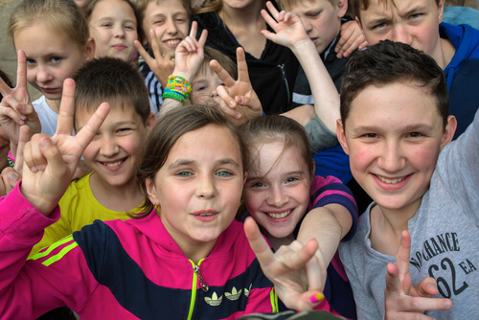
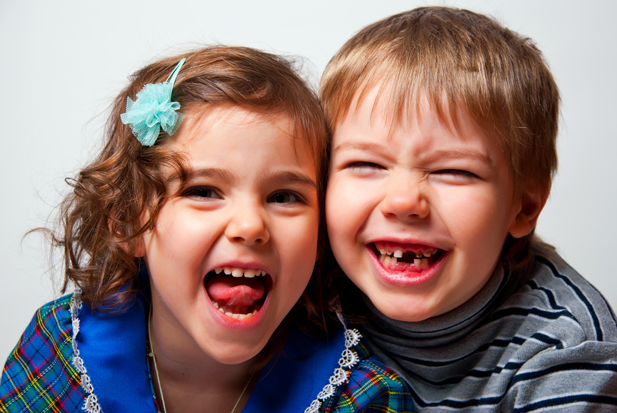
Thiếu nhi trên đất nước Nga

Slide 14
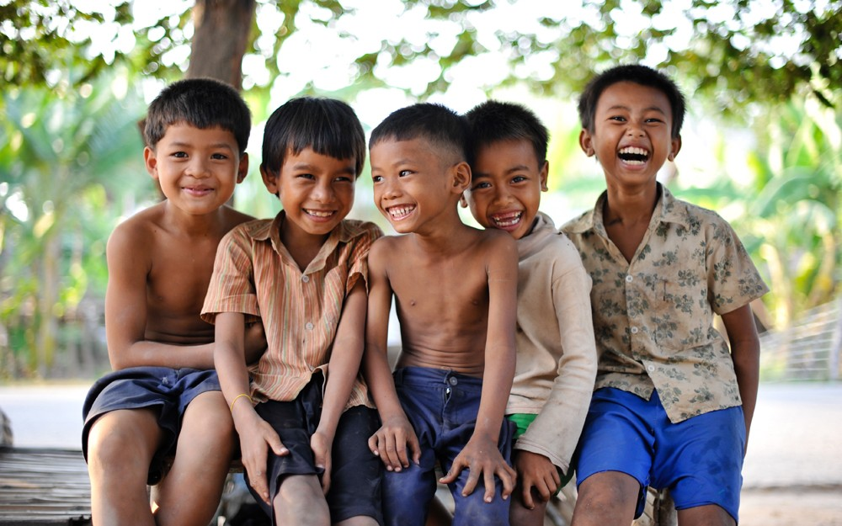
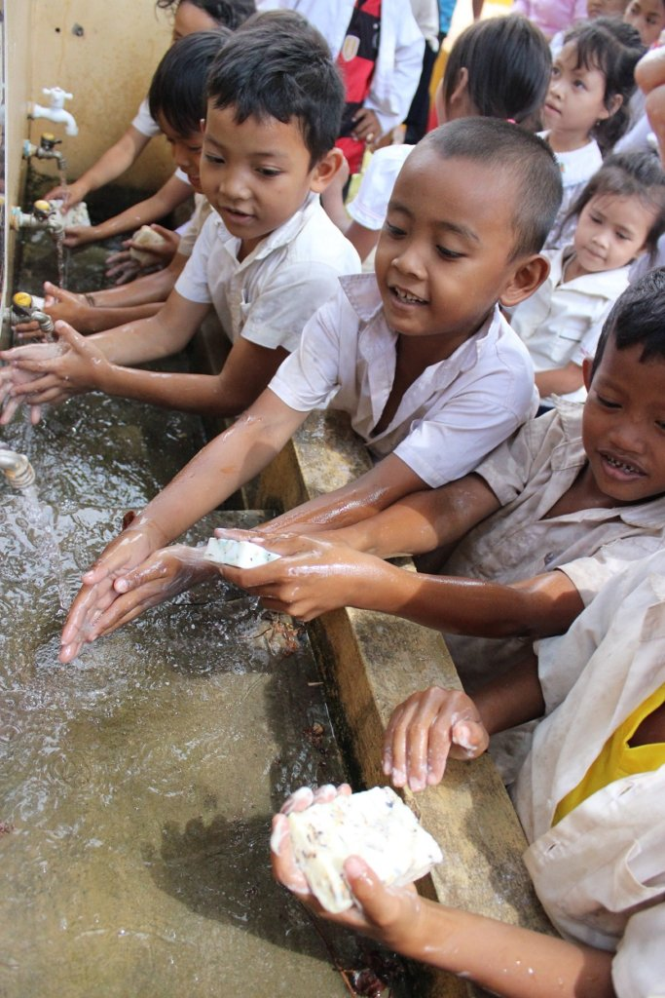
Thiếu nhi trên đất nước Cam-pu-chia

Slide 15
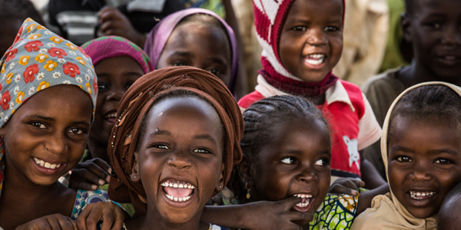
Thiếu nhi ở châu Phi

Slide 16
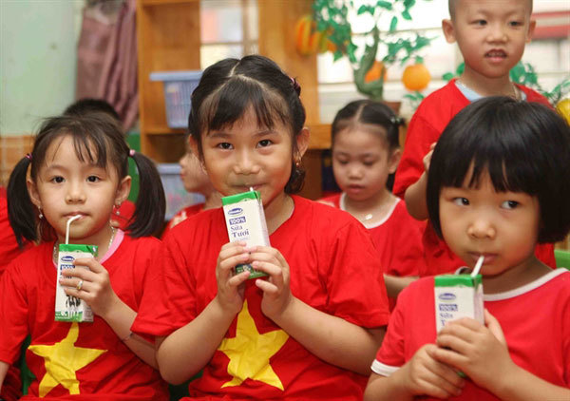
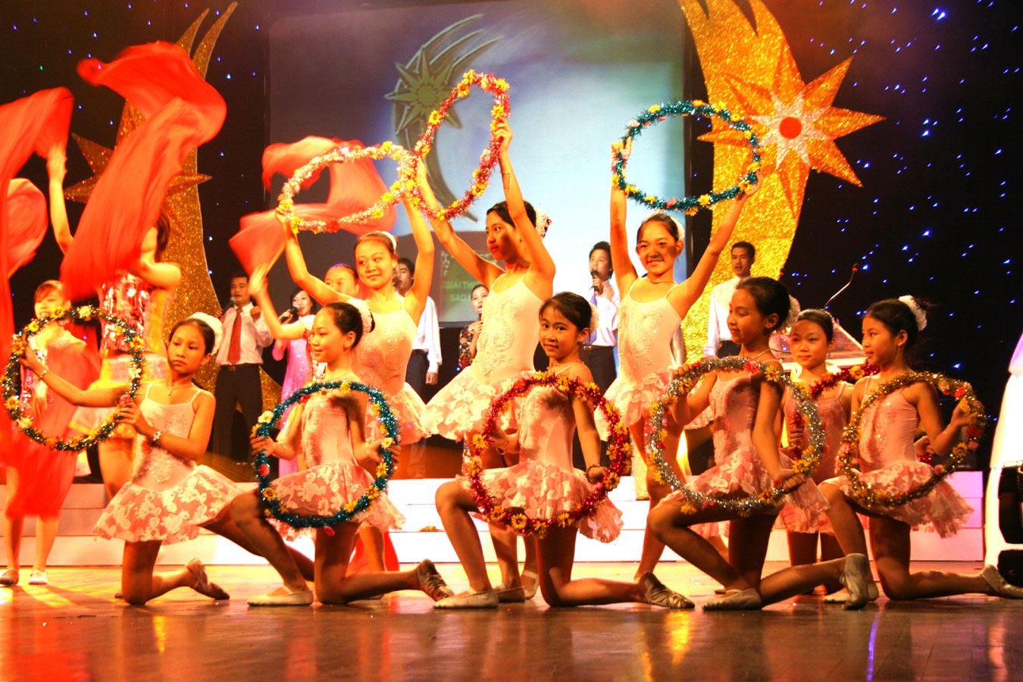
Thiếu nhi trên đất nước Việt Nam

Slide 17
Hãy sắp xếp các từ ngữ thể hiện những điểm giống và khác nhau của thiếu nhi quốc tế vào bảng phân loại sau :
màu da, được yêu thương, được đối xử công bằng, ngôn ngữ, được giáo dục, được vui chơi, điều kiện sống, trang phục truyền thống, ghét chiến tranh,...
Điểm khác nhau | Điểm giống nhau
- - - | - - -

Slide 18
màu da, được yêu thương, được đối xử công bằng, ngôn ngữ, được giáo dục, được vui chơi, điều kiện sống, trang phục truyền thống, ghét chiến tranh,...
Điểm khác nhau | Điểm giống nhau
Màu da
Ngôn ngữ
Điều kiện sống
Trang phục truyền thống
……
Được yêu thương
Được đối xử công bằng
Được giáo dục
Được vui chơi
Ghét chiến tranh
……

Slide 19
Bài 2: Đánh dấu + vào ô trống trước những việc làm thể hiện tình đoàn kết, hữu nghị với thiếu nhi quốc tế:
+
a) Mỉm cười thân thiện, vẫy tay chào hỏi các bạn thiếu nhi nước ngoài khi gặp mặt
b) Tham gia giao lưu với các bạn thiếu nhi nước ngoài đang sống và học tập ở Việt Nam
c) Xấu hổ, lảng tránh khi các bạn thiếu nhi quốc tế đến thăm trường mình.
d) Tham dự trại hè thiếu nhi quốc tế.
+
+

Slide 20
Bài 2: Đánh dấu + vào ô trống trước những việc làm thể hiện tình đoàn kết, hữu nghị với thiếu nhi quốc tế:
+
đ) Kể cho các bạn thiếu nhi quốc tế nghe về quê hương, đất nước Việt Nam.
e) Cười nói, chỉ trỏ, bình luận với nhau về trang phục, màu da, ngôn ngữ, … của các bạn thiếu nhi quốc tế.
g) Gửi thư thăm hỏi, kết bạn với các bạn thiếu nhi quốc tế.
h) Tham gia các hoạt động ủng hộ thiếu nhi các vùng đang có chiến tranh hoặc bị thiên tai.
+
+

Slide 21
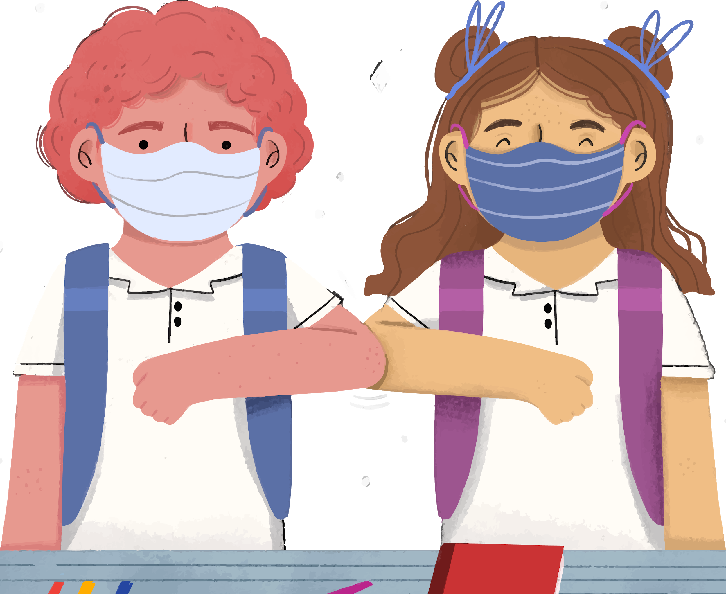
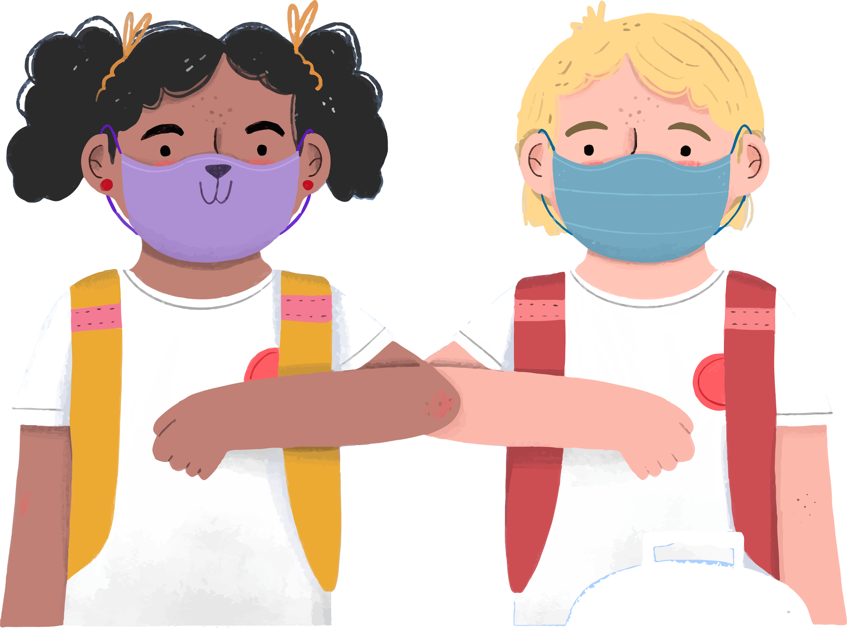
Em hãy nêu những việc cần làm để thể hiện tình đoàn kết, hữu nghị với thiếu nhi quốc tế?

Slide 22
Để thể hiện tình hữu nghị, đoàn kết với thiếu nhi quốc tế có rất nhiều cách, các em có thể tham gia các hoạt động:
- Kết nghĩa với thiếu nhi quốc tế
Tìm hiểu về cuộc sống và học tập của thiếu nhi các nước khác.
Tham gia các cuộc giao lưu.
Viết thư, gửi ảnh, gửi quà cho các bạn.
Lấy chữ kí, quyên góp ủng hộ thiếu nhi những nước bị thiên tai, chiến tranh.

Slide 23
Kết luận
Thiếu nhi quốc tế đều là anh em bè bạn nên cần phải đoàn kết, hữu nghị với nhau.

Slide 24
Chúc các em chăm ngoan, học giỏi!

